Slide 1
ИВДИВО МЕТАГАЛАКТИЧЕСКАЯ ИМПЕРИЯ СИНТЕЗФИЗИЧНОСТИ
ПРОЕКТ
МЕТАГАЛАКТИЧЕСКОГО ИМПЕРСКОГО ДОМА СИНТЕЗФИЗИЧНОСТИ

Slide 2
Вертикаль залов нумерацией с 64 по 1 этаж здания МИД СФ Экополиса ИВО Октавной Мг:
65. Зал Высшего Совета ИВДИВО Метагалактической Империи (МИД СФ) Изначально Вышестоящего Отца
64. Зал Аватар Ипостасей Метагалактической Империи
63. Зал Аватаров Синтеза Метагалактической Империи
62. Зал Правительства Метагалактической Империи
61. Зал Учения Синтеза Метагалактической Империи
60. Зал Парадигмы Метагалактической Империя
59. Зал Метагалактической Имперской Гражданской Конфедерации
58. Зал Парламента Метагалактической Империи
57. Зал Метагалактической Имперской Компетенции
56. Зал Имперского Созидателя (64 вида управления Империи)
55. Зал Аватара Метагалактической Империи
54. Зал Владыки Метагалактической Империи
53. Зал Учителя Метагалактической Империи
52. Зал Ипостаси Метагалактической Империи
51. Зал Служащего Метагалактической Империи
50. Зал Посвящённого Метагалактической Империи
49. Зал Человека-Творца Изначальности
48. Зал Иерарха Метагалактической Империи
47. Зал Творца Метагалактической Империи
46. Зал Теурга Метагалактической Империи
45. Зал Майтрейи Метагалактической Империи
44. Зал Христа Метагалактической Империи
43. Зал Будды Метагалактической Империи
42. Зал Ману Метагалактической Империи
41. Зал Человека Метагалактической Империи
40. Зал Ивдивости Метагалактической Империи
39. Зал Иерархизации Метагалактической Империи
38. Зал Полномочий Совершенств Метагалактической Империи
37. Зал Синтезности Метагалактической Империи
36. Зал Творящего Синтеза Метагалактической Империи
35. Зал Статуса Метагалактической Империи
34. Зал Посвящения Метагалактической Империи
33. Зал Метагалактической Имперской синтезфизичности 16-цы каждого
32. Зал Сверхкультуры Имперскости внутреннего мира.
31. Зал Иерархии Метагалактической Империи
30. Зал Философии Метагалактической Империи
29. Зал Науки Метагалактической Империи
28. Зал Метагалактической Имперской Экспертизы
27. Зал Стратегических инициатив Метагалактической Империи
26. Зал Метагалактической Имперской Столицы Планетой Земля
25. Зал Метагалактического Имперского Воина Синтеза
24. Зал Метагалактической Имперской Цивилизованности
23. Зал Метагалактической Имперской Нации Культуры
22. Зал Метагалактического Имперского Образования
21. Зал Метагалактического Имперского Общества
20. Зал Метагалактического Имперского Искусства
19. Зал Метагалактического Имперского Плана Синтеза
18. Зал Метагалактического Имперского ИВДИВО-развития
17. Зал Метагалактического Имперского Синтеза Изначально Вышестоящего Отца
16. Зал Метагалактической Имперской Вышколенности
15. Зал Метагалактического Имперского Дела
14. Зал Метагалактического Имперского Полномочия
13. Зал Метагалактического Имперского Поручения
12. Зал Метагалактической Имперской Подготовки
11. Зал Метагалактического Имперского Воспитания
10. Зал Метагалактической Имперской Иерархической Равностности
9. Зал Метагалактического Имперского Достоинства
8. Зал Метагалактического Имперского Пассионария
7. Зал Энергопотенциала Метагалактической Империи
6. Зал Метагалактического Имперского Образа Человека
5. Зал Материнского корпуса ИВДИВО
4. Зал Миров Метагалактической Империи
3. Зал Метагалактических Имперскостей Материи
2. Зал Синтезфизичности ИВДИВО каждого
1. Зал Метагалактического Имперского Поядающего Огня 16-цы каждого

Slide 3
Доклад на тему:
Метагалактическая синтез-физичность Человека имперскостью внутреннего мира

Slide 4
16 Архетипов Материи и виды организации материи:
Планета Земля 256 реальностями Мг Фа,
Солнечная Система 1024 высокими реальностями Метагалактики Фа,
Галактика 4096 изначально вышестоящими реальностями Мг Фа,
Метагалактика Фа 16 384 вц реальностями
ИВ Метагалактика 65 536 высокими цельностями,
ВЦ Метагалактика 262 144 ив цельностями,
Истинная Метагалактика 1 048 576 иерархическими цельностями,
Октавная Метагалактика 4 194 304 ивдиво-цельностями,
Ре-ИВДИВО Метагалактика 16 777 216 ив ивдиво-цельностями,
Ми-ИВДИВО Метагалактика 67 108 864 вц ивдиво-цельностями,
Фа-ИВДИВО Метагалактика 268 435 465 истинными ивдиво-цельностями,
Соль-ИВДИВО Метагалактика 1 073 741 824 ив ивдиво-октавностями,
Ля-ИВДИВО Метагалактика 4 294 967 296 вц ивдиво-октавностями,
Си-ИВДИВО Метагалактика 17 179 869 184 истинными ивдиво-октавностями,
До-ИВДИВО Метагалактика 68 719 476 736 стать ивдиво-октавностями,
ИВДИВО Октавы Бытия 274 877 906 944 ивдиво-октавностями.

Slide 5
Внутренний мир Человека
Внутренний мир Человека в Ипостасном явлении Изначально Вышестоящего Отца базово развивается реализацией 1 392 640 видов организации материи, явлением синтеза:
16 384 высоких цельных реальностей Метагалактики Фа
65 536 высоких цельностей ИВ Метагалактики
262 144 изначально вышестоящих цельностей ВЦ Метагалактики
1 048 576 иерархических цельностей Истинной Метагалактики
И растёт в синтезе 4 194 304 ивдиво-цельностей Октавной Мг синтезом пяти архетипических Метагалактик восьми архетипов материи от Планеты Земля до Октавной Мг
8 базовых фундаментальных начал видов организации материи: огонь, дух, свет, энергия, субъядерность, форма, содержание, поле.
8 фундаментальных основ видов организации материи: время, пространство, скорость, мерность, воссоединённость, самоорганизация, свои эманации и свой тип вещества
В синтезе 8 фундаментальных основ и 8 фундаментальных начал каждая высокая цельная реальность фиксируется на теле Человека и насыщает пространство между атомами и молекулами соответствующими ядерными-субъядерными наборами, способствуя формированию Частей Человека.

Slide 6
Внутренний мир Человека
На данный момент известно 16-ричное строение Систем Частей:
16. Дом – синтез сфер-оболочек и устойчивая взаимоорганизация синтеза в оперировании процессом.
15. Стать – устойчивая насыщенность глубинной определённости.
14. Теза – устойчивая взаимоорганизация глубинной насыщенности.
13. Эталон – устойчивая взаимосвязь глубинной организованности.
12. Огнеобраз – микро/макро взаимоорганизация базовых сгустков материи.
11. Фора – концентрация абсолютной организации устойчивой формы существования.
10. Реплика – реплицируемость огня/материи знаниями, устойчивые определения содержания.
09. Меримость – устойчивая взаимоорганизация мер, определяющая тенденцию явления.
08. Магнитность – многополюсная взаимоорганизация концентрированной насыщенности.
07. Столпность – взаимосинтезирование концентрированной насыщенности.
06. Разряд – линейная взаимосвязь концентрированной организованности.
05. Сила – сгустковое течение микро/макро взаимосвязанной материи.
04. Сфера – устойчивая форма организации действительности.
03. Чакра, как вершение определения реплицируемости.
02. Ген – мерная взаимосвязь определения явления.
01. ДНК, как устойчивая огнеобразная последовательность живого вещества.

Slide 7
Внутренний мир Человека
Действует 16-рица фундаментальностей Аппаратов Систем Частей:
16. Фундаментальность – базис центростремительных условий.
15. Тело – цельная оболочечность множественной взаимоорганизации. Явление синтезобразной взаимосвязи разных «есмь», как аккумуляций духа в контексте осуществляемых концентраций телесной выразимости Человека материей ятика, где формируется «я есмь» существования каждого человека в спецификах той или иной среды.
14. Гравитация – имперационное тяготение постоянных. Не только взаимодействие масс разных объектов между собой, но и внутренняя специфика империумных связей материи имтики.
13. Спектр – многовекторная эталонная центричность. Набор версумов с разным состоянием, реализующий синтез спектральности версумов и эталонов в соответствующий взгляд и позицию наблюдателя Человека.
12. Метрика – синтез континуумных организаций.
11. Абсолют – ёмкость способностей.
10. Асимметрия – неравновесная параметодичность.
09. Размерность – измерительность единичности множеств.
08. Аннигиляция – переходящая трансляция самоопределения множеств.
07. Плотность – магнитная компактификация иерархизируемых огнеобразов
размерностью объекта.
06. Заряд – генезис энергии, компактифированный в единицу объекта.
05. Импульс – транслятор функций или функционала при силовом взаимодействии.
04. Единица – неделимая целостность вариативных взаимодействий.
03. Матрица – взаимоорганизация множеств одной функции.
02. Флюидичность – огнеобразная передача разновариативных взаимодействий.
01. Масса – устойчивая компактификация огнеобразов.

Slide 8
Внутренний мир Человека
В формировании Частностей Человека участвует 16-рица огнеобразов :
16. Ядро
15. Я-Есмь
14. Империо
13. Версум
12. Континуум
11. Объём
10. Шар
09. Капля
08. Искра
07. Точка-искра
06. Точка
05. Элемент
04. Молекула
03. Атом
02. Частица
01. Спин
При этом в Человеке формируется устойчивый слой процессуальности взаимодействия ядер и субъядерности между собой, как устойчивая оболочечность в микромире Человека.
Вокруг ядра Части вертится ядро Систем, вокруг ядер Систем крутятся ядра Аппаратов, вокруг ядер Аппаратов крутятся ядра Частностей – четырёхуровневая ядерность.
Этим заполняется пространство между ядрами внутри телесной организации Человека, растёт ядерно-субъядерная насыщенность тела синтез-физически.

Slide 9
Доклад на тему:
Как здания ИВДИВО-каждого помогают усилить и развить цельность внутреннего и внешнего мира ребёнка

Slide 10
Внутренний мир ребёнка

Slide 11
Внутренний мир ребёнка

Slide 12
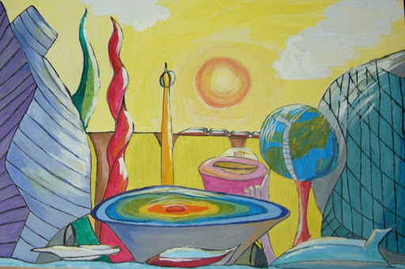
Будущее глазами детей

Slide 13
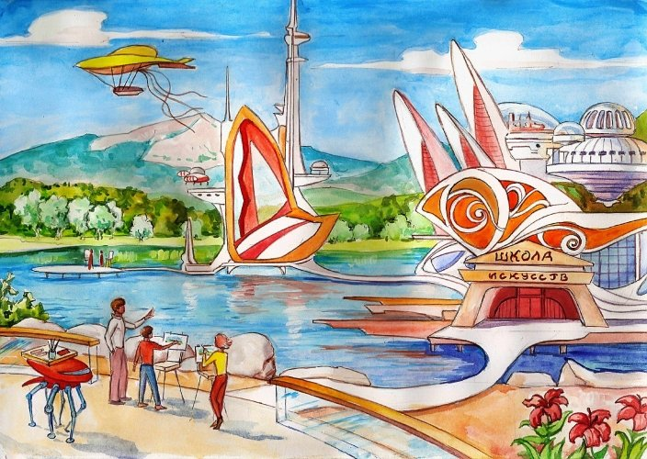
Будущее глазами детей

Slide 14
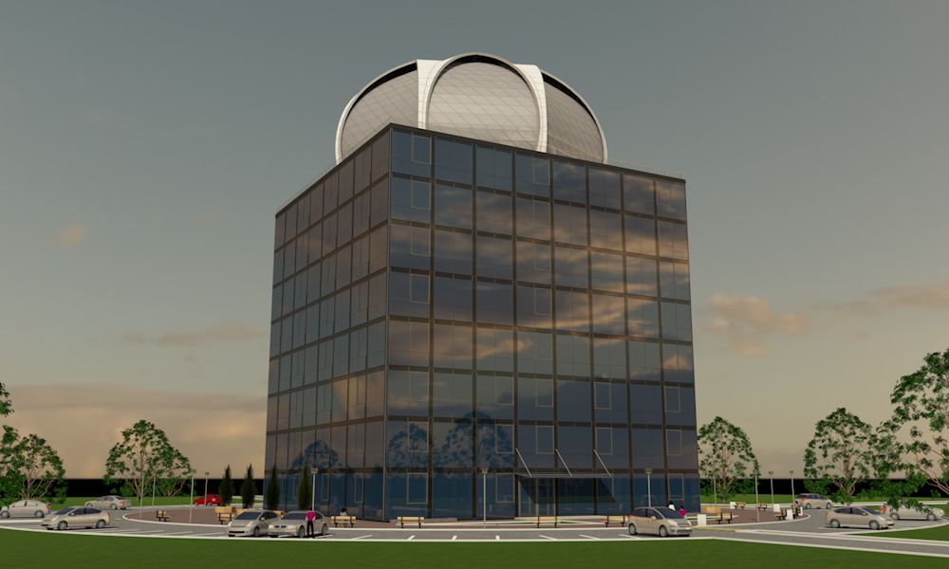
Здание ИВДИВО каждого у детей

Slide 15
Ребёнок – Человек-Творец Гражданин Метагалактической Империи ИВО

Slide 16
БЛАГОДАРИМ ЗА ВНИМАНИЕ!

